Slide 1


группа №10
«Патриотический уголок».
Подготовила Балашова Е.В.
Группа №10.

Slide 2

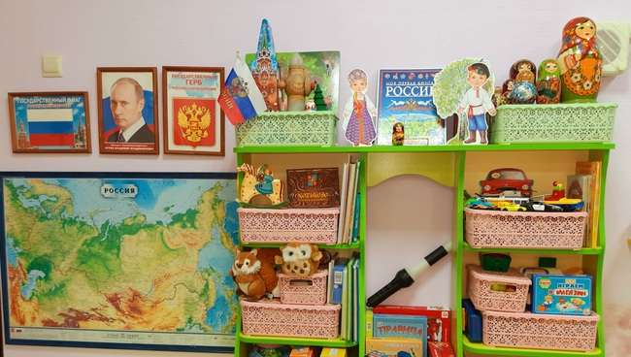

Slide 3

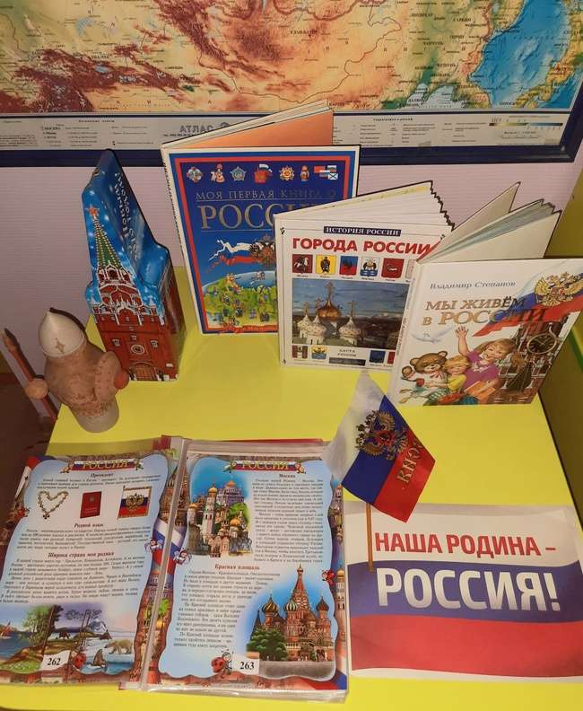

Патриотический уголок состоит из карты страны, традиционных игрушек, альбомов, книг, рисунков и презентаций, всё убрано в контейнеры. На столе перед картой формируются выставки по возрасту и тематике.

Slide 4

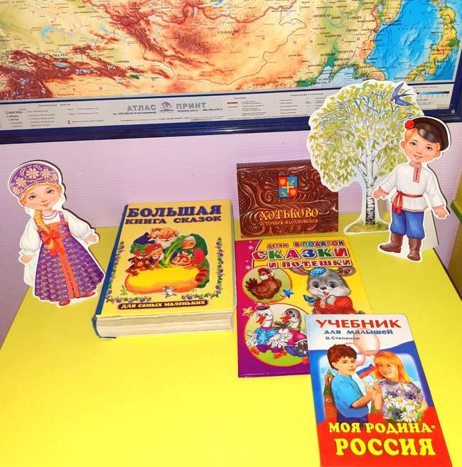
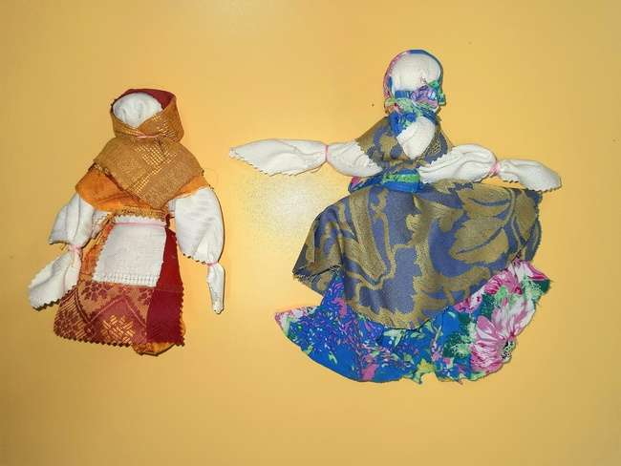
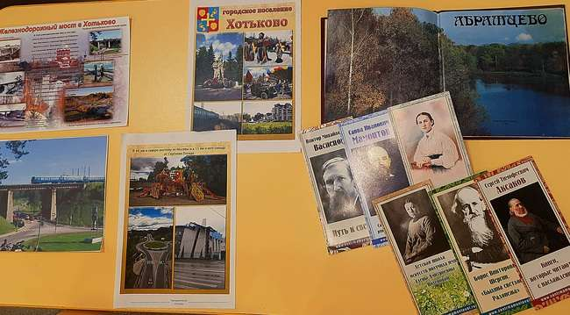
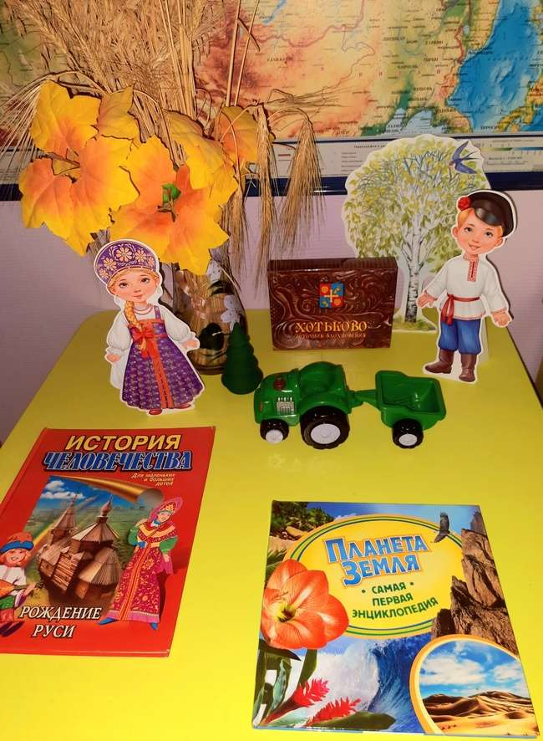
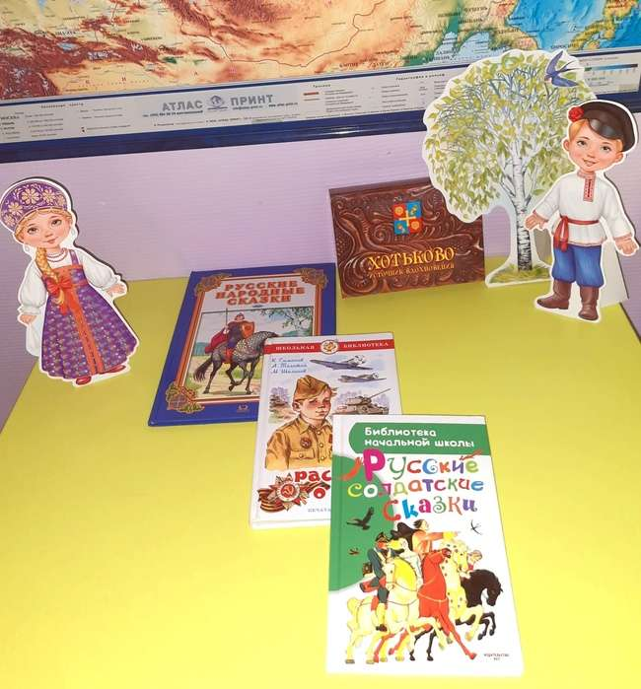
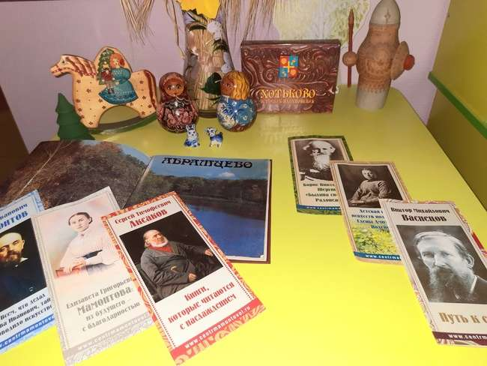
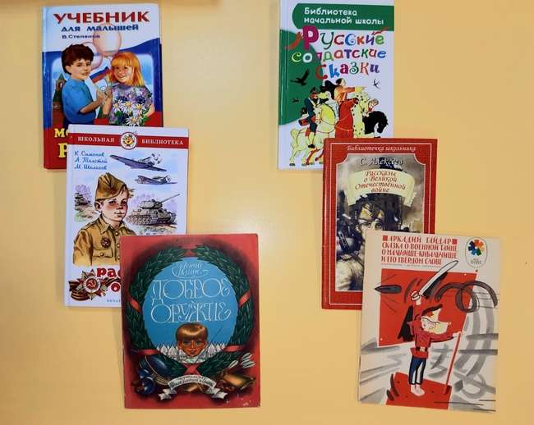
Выставки:
-Стихи, потешки, сказки о русском быте для малышей.
- Беседы о хлебе, земле и планете.
-Абрамцевские проулки.
-История ВОВ в книгах.
Всё это доступно в тематические недели для рассматривания.

Slide 5
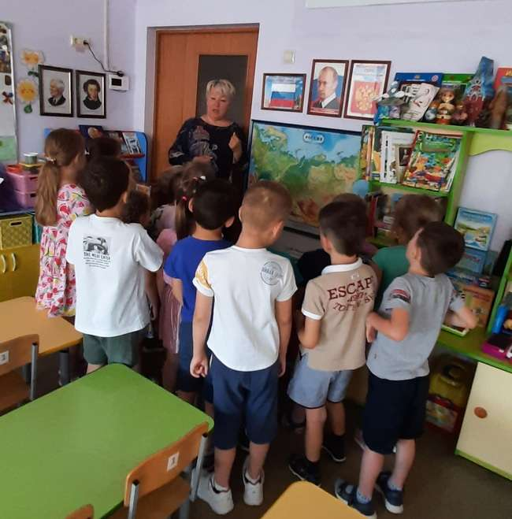
В этой зоне проходят беседы и тематические занятия, а также дети с интересом самостоятельно изучают просторы нашей страны: границы, города, моря и реки.

Slide 6

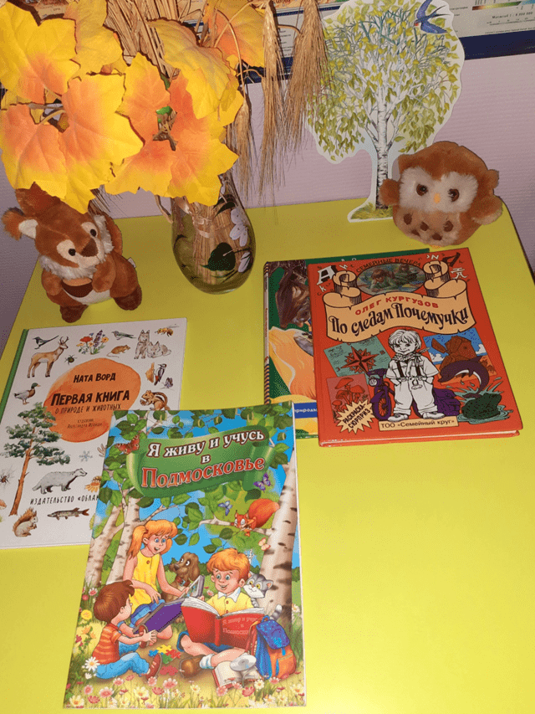
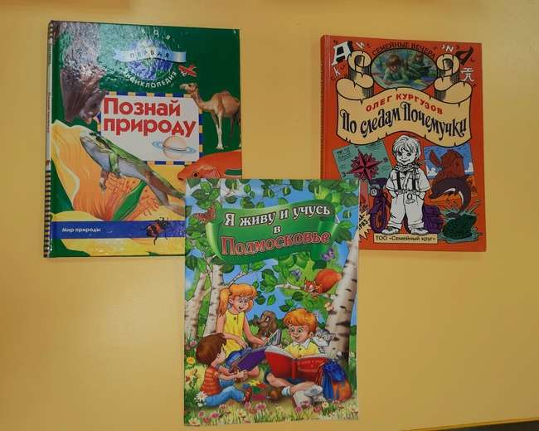
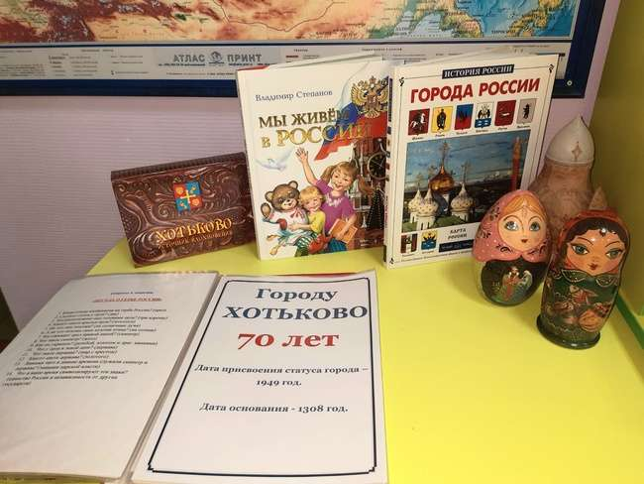

Природа и животный мир страны и подмосковья в книгах.
Папка «Основание города Хотьково».

Slide 7
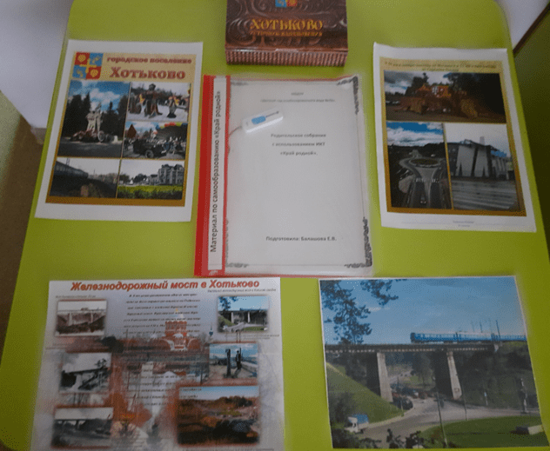
Папка «Хотьково-вчера, сегодня, завтра»
Папка Родительское собрание с презентацией «Край родной».

Slide 8
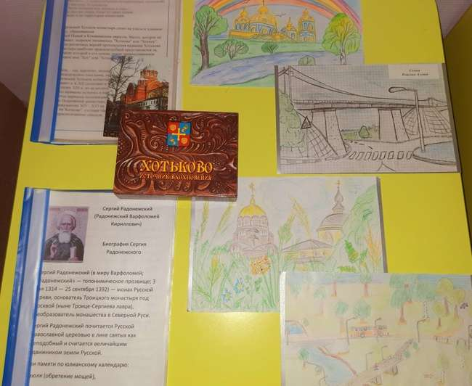
Папка
«История Покровского монастыря» и
«Биография
Сергия Радонежского».

Slide 9




